Slide 1
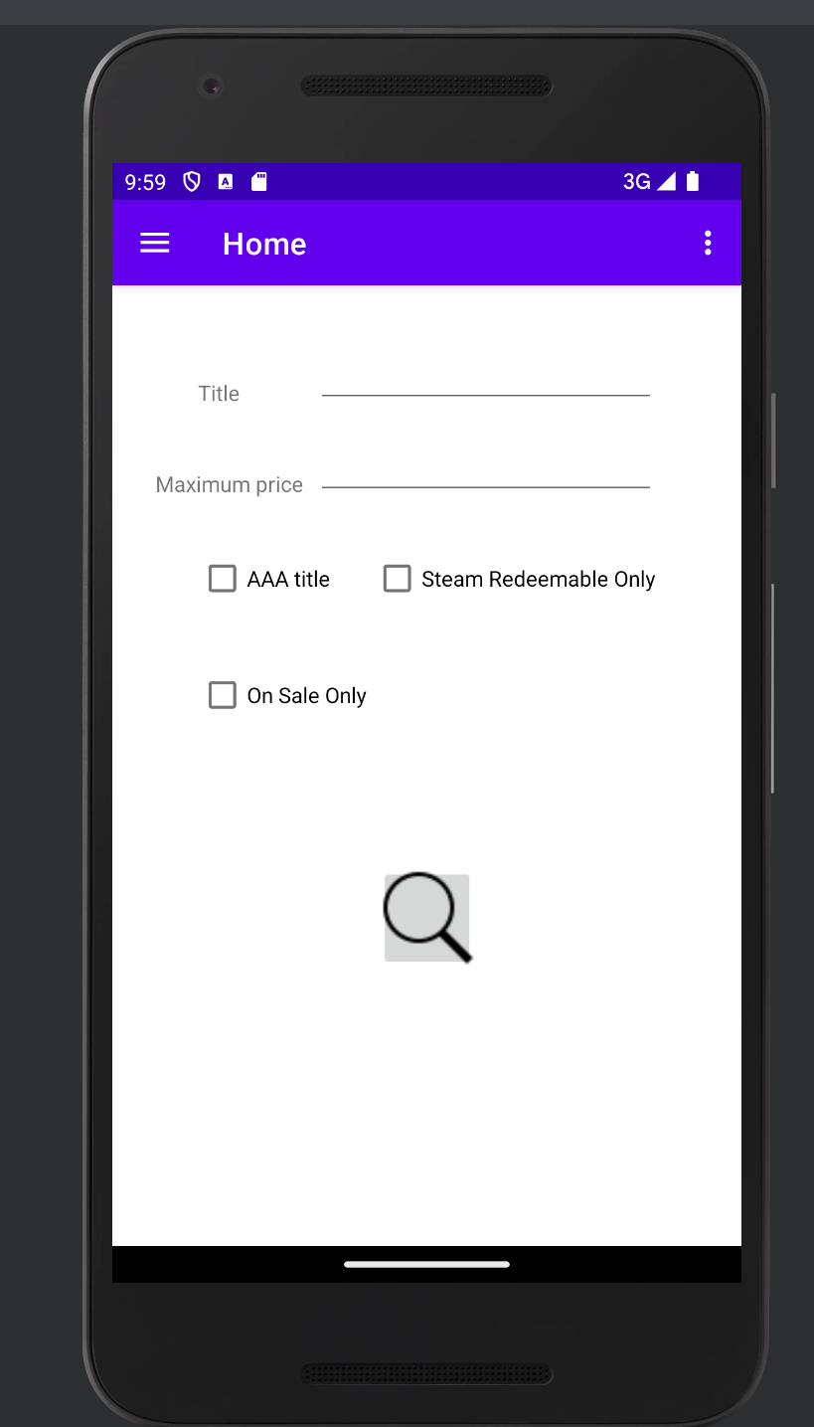
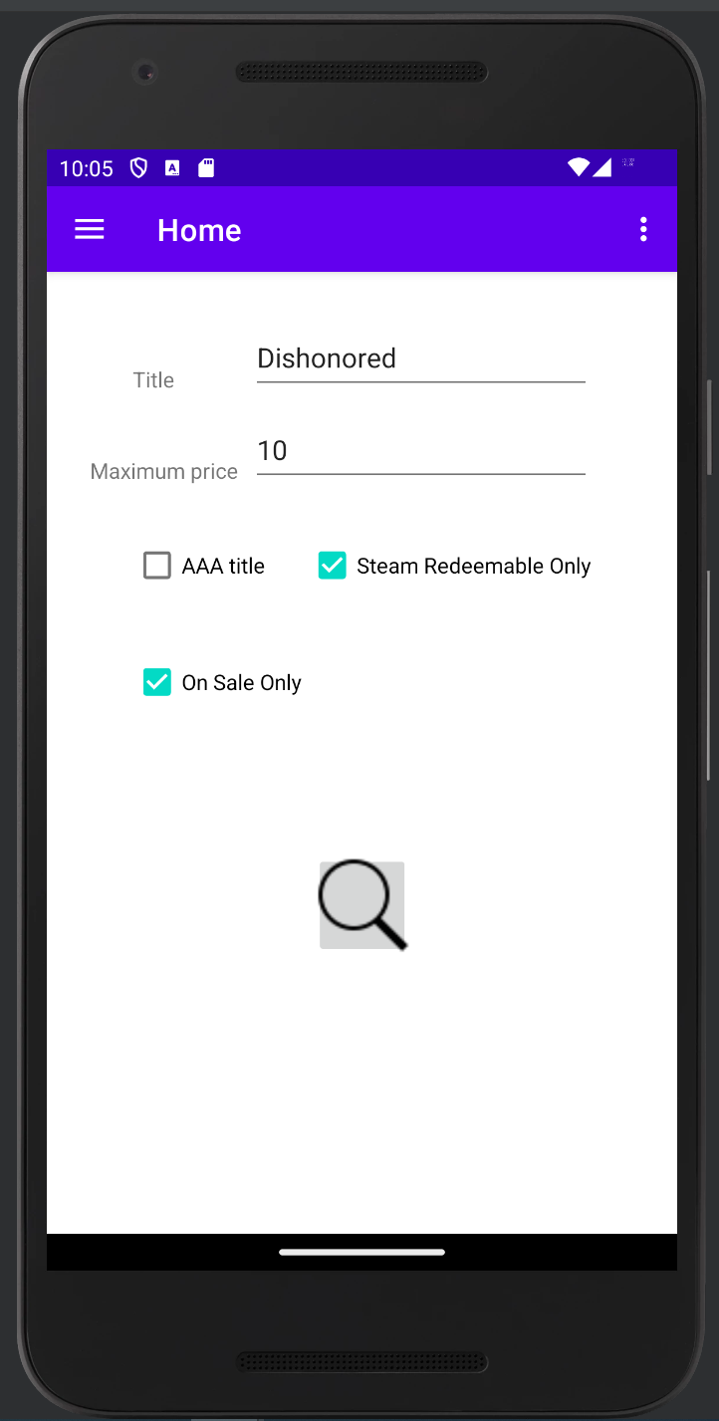
메인 화면
- 제목, 가격 최대 상한선 입력 가능(50 이상 일시 상한선 없다고 판단).
- 가격 칸에 숫자가 아닌 문자열 입력 시 오류 생성, 진행 불가
- AAA title: 원가가 29$ 초과인 제품만 공개
- Steam Redeemable Only: 스팀에 등록 가능한 제품만 공개
- On Sale Only: 실제 세일 중인 상품만 공개
입력 후
입력 전

Slide 2
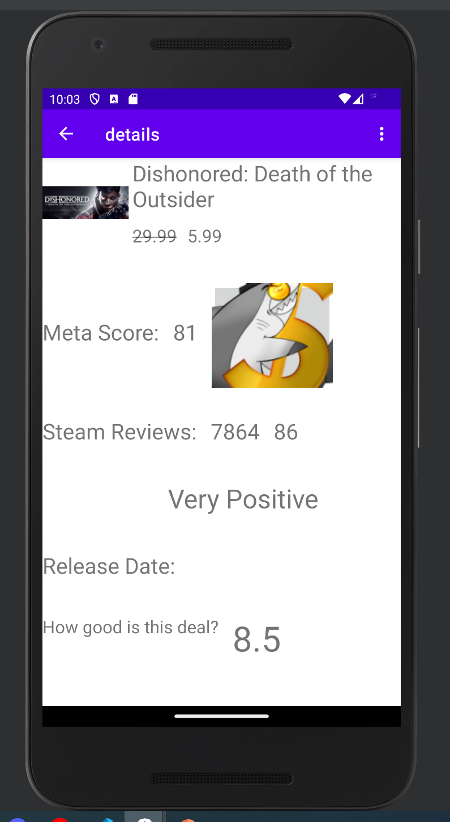
세부 사항
-올바른 thumbnail 출력
-제목 출력
-원가와 할인된 가격 출력
-Metacritic Score 출력(있을 시)
-Steam Review의 수, 점수, 글귀 출력
-출시 날짜 출력(있을 시)
-할인률 점수 출력
-상어 누르면 해당 구매 사이트로 감

Slide 3
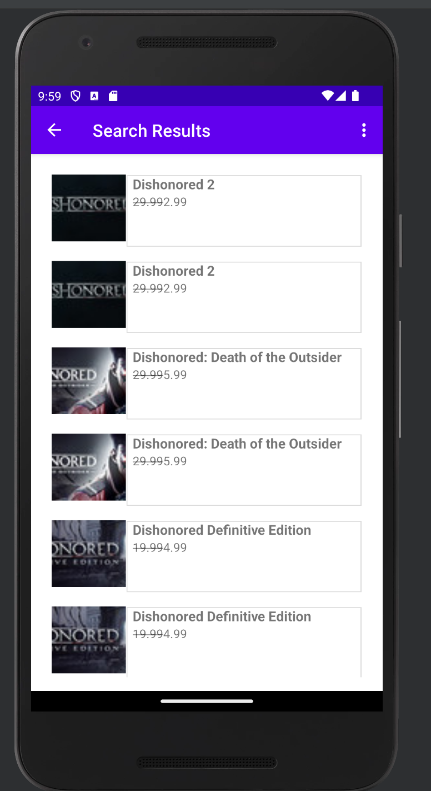
검색 결과
-올바른 thumbnail 출력
-제목 출력
-원가와 할인된 가격 출력
-리스트 형식으로 받은 response 전부 나열함
-스크롤로 탐색 가능

Slide 4



References
- 사용한 api: cheapshark, https://apidocs.cheapshark.com/#b9b738bf-2916-2a13-e40d-d05bccdce2ba
- 레이아웃 테두리 설정: https://wimir-dev.tistory.com/44
- 대형 언어 모델: https://chat.openai.com/
- 아이콘 사용: https://www.flaticon.com/

